Slide 1
Проект
«Профессиональная школа родителей»
Защита дипломных проектов

Slide 2
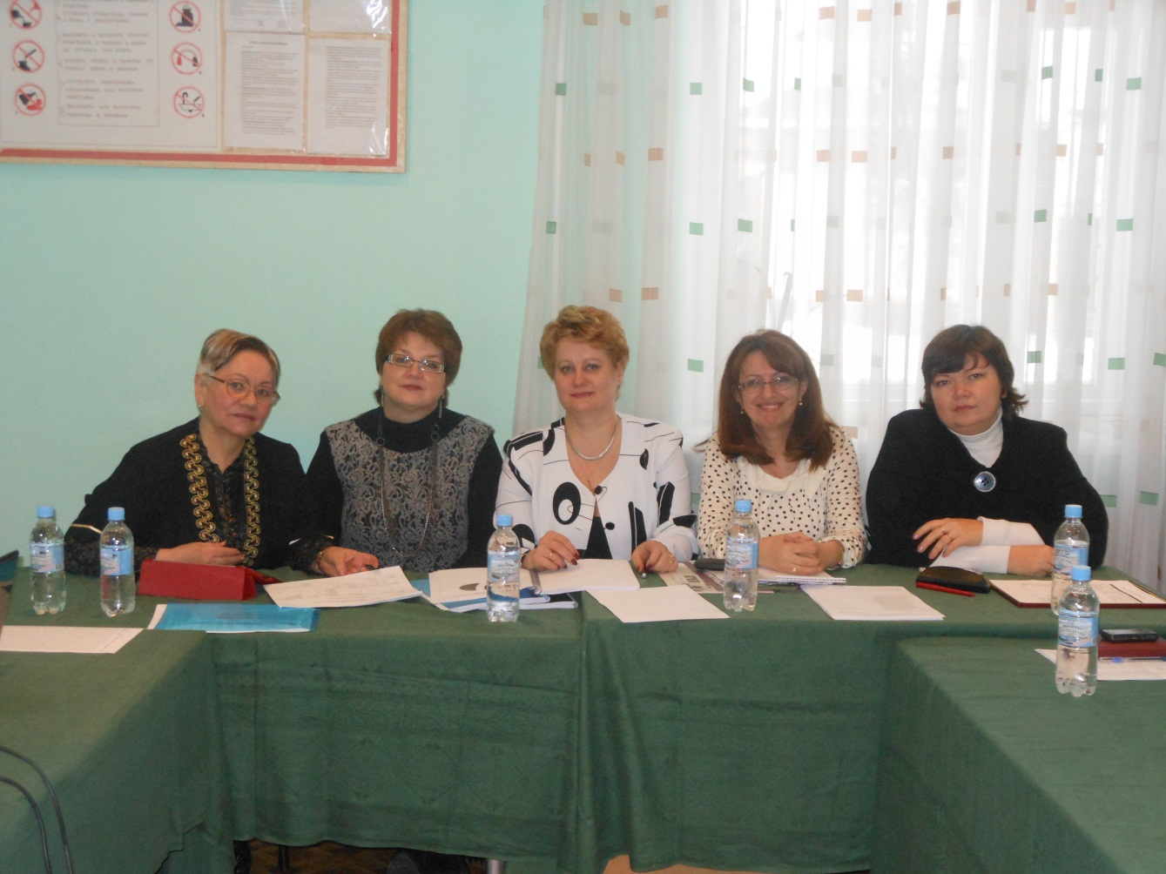
Региональная комиссия г. Переславль-Залесский
Кочева Вера Николаевна – зам. главы администрации Качанина Ольга Викторовна – гл.специалист отдела развития общего и
дополнительного образования Пичугина Марина Федоровна нач.отдела по вопросам семейной политике, департамента социальной и демографической политике Правительства Яросл. Области
Репринцева Галина Ивановна – руководитель проекта
Кюребекова Мадина Нусретовна – руководитель ЦНИиР ГОАУ ЯО ИРО

Slide 3
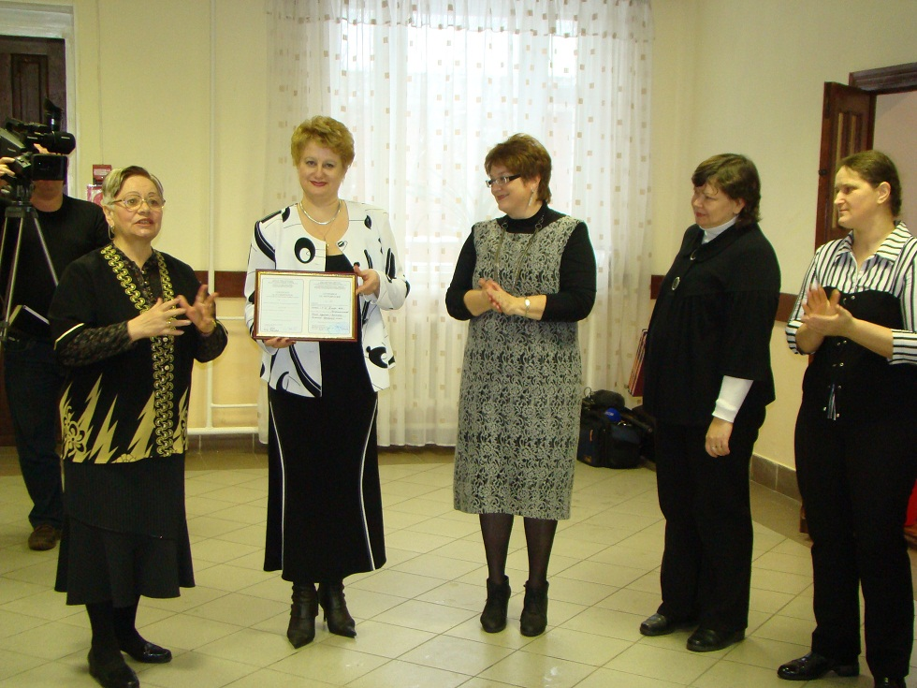
Вручение сертификата об аккредитации г. Переславлю-залесскому

Slide 4
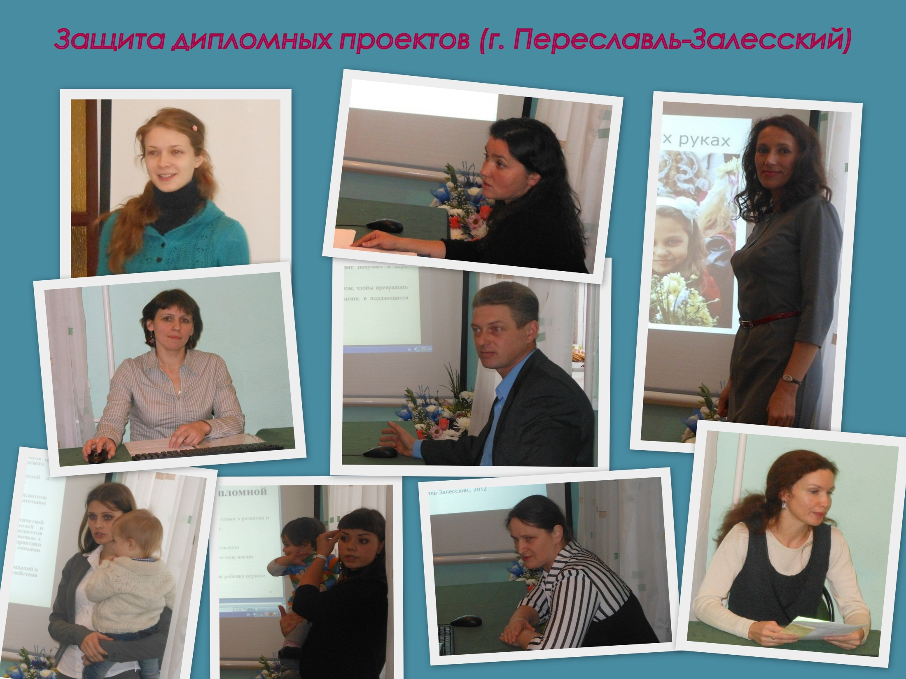

Slide 5
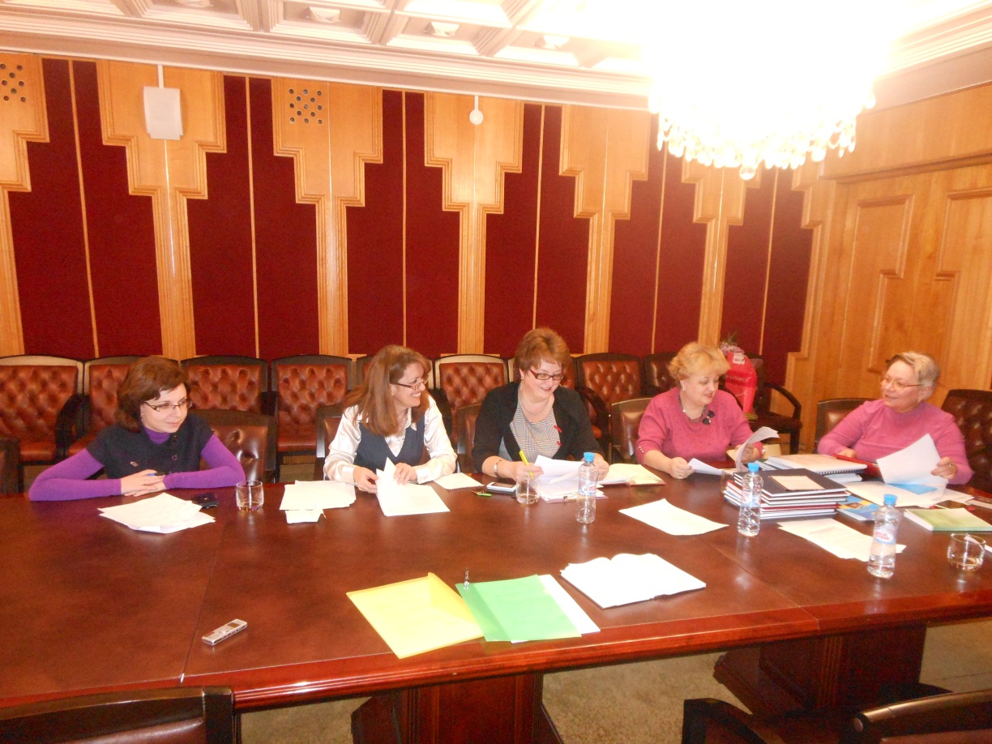
Региональная комиссия г. Ярославль
Пичугина Марина Федоровна -нач.отдела по вопросам семейной политике, департамента социальной и демографической политике Правительства Яр. обл.
Бондарович М. М. - зам. начальника управления семьи и детства мэрии г. Ярославля
Тимофеева С.Н. - начальник отдела по оказанию помощи населению, Департамента труда и соцзащиты Правительства Яр. обл
Репринцева Галина Ивановна – руководитель проекта
Кюребекова Мадина Нусретовна – руководитель ЦНИиР ГОАУ ЯО ИРО

Slide 6


Slide 7
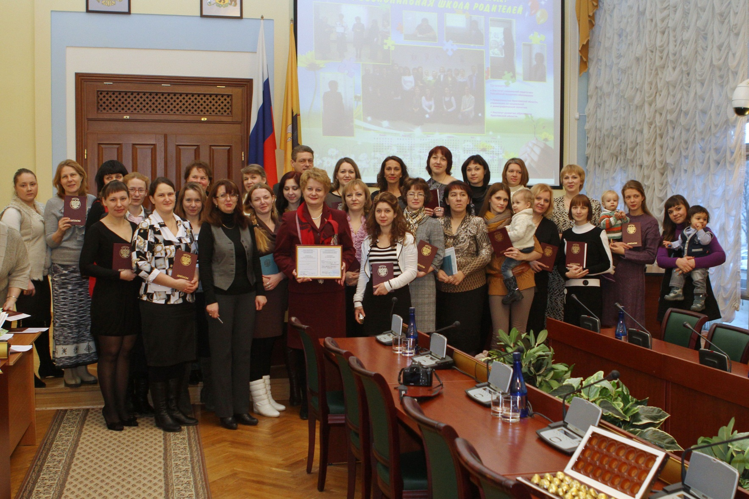
Вручение дипломов участникам проекта в Правительстве ярославской области

Slide 8
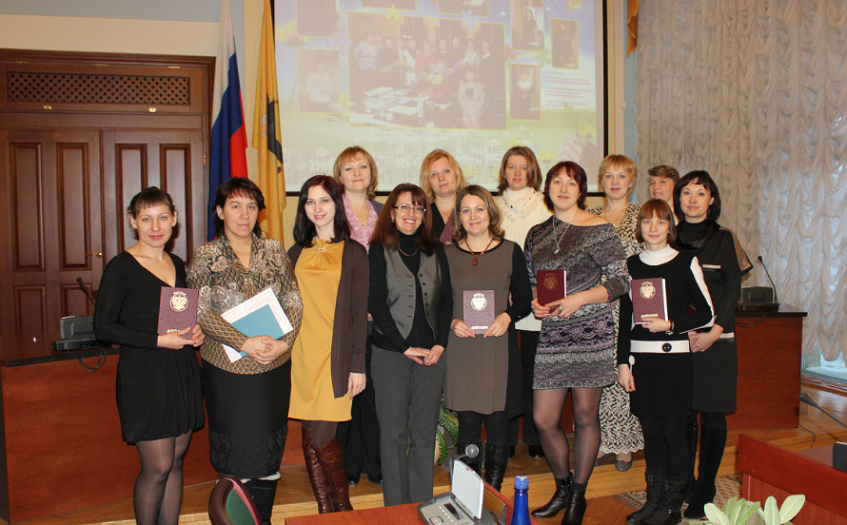
Вручение дипломов участникам проекта г. Ярославль

Slide 9
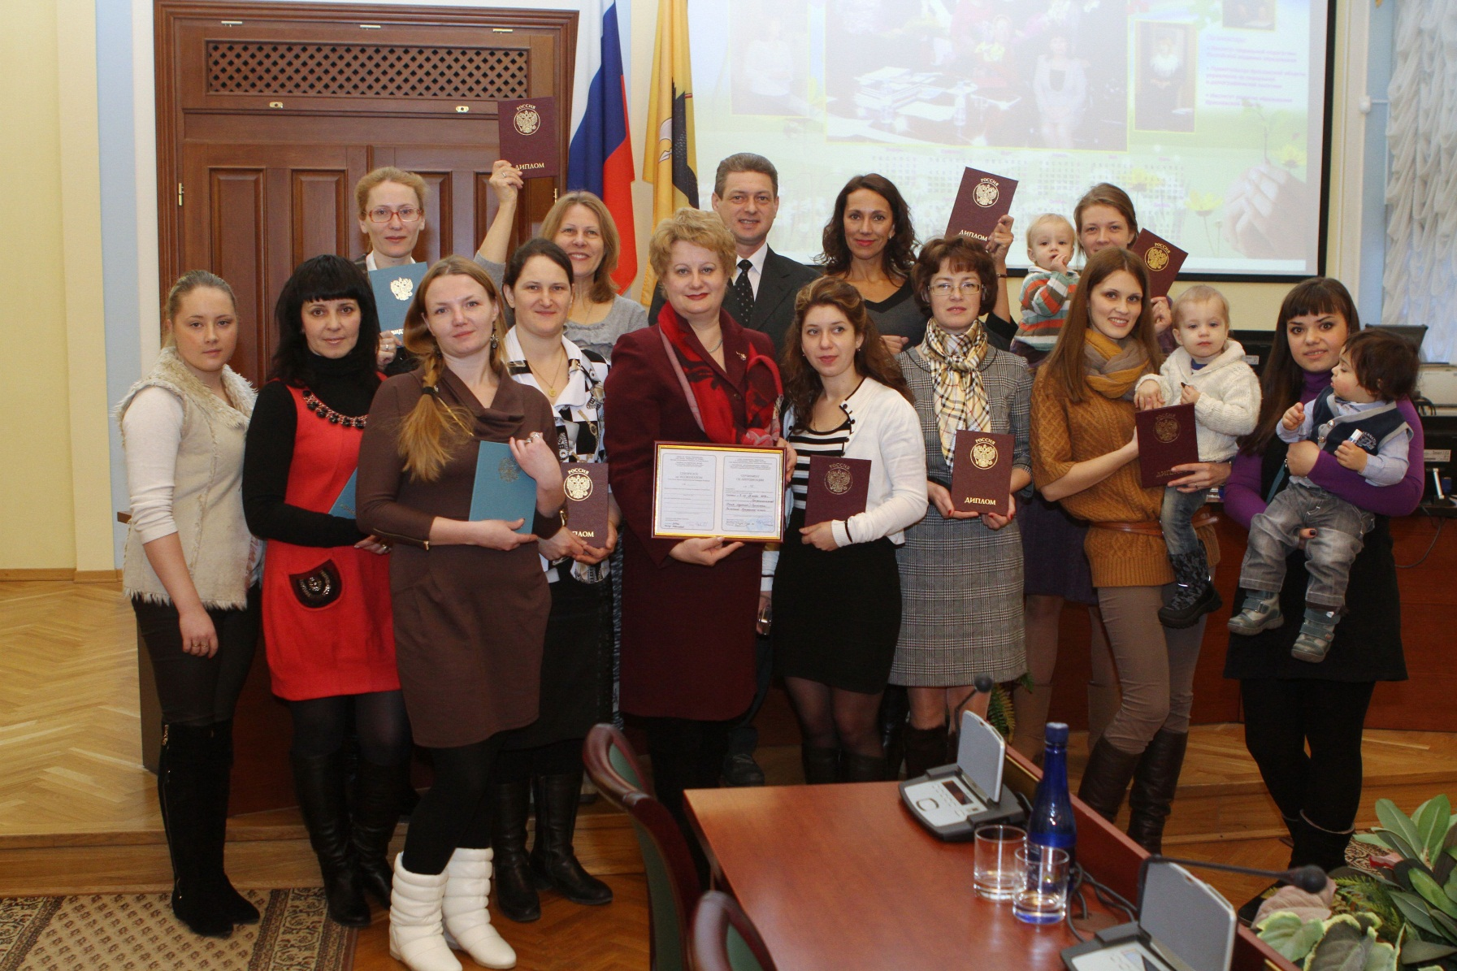
Вручение дипломов участникам проекта г. Переславль-залесский

